Slide 1
Image Captioning
: 이미지 캡션 생성 모델 구축 프로젝트
1조 김정휴 임효빈 최시은
Notes:
안녕하십니까 저는 1조 발표를 맡은 최시은입니다. 저희 조의 프로젝트 주제는 이미지 캡션 생성 모델 구축입니다.

Slide 2
이미지 캡션 생성
자연어로 이미지를 묘사하는 작업 -> 시각정보와 자연어 처리를 조합하여 적용
CNN
시각 정보 처리 :
Image Captioning
RNN
자연어 처리 :
Notes:
먼저, 이미지 캡션 생성에 대해 설명드리겠습니다. 이미지 캡션 생성이란 한 마디로, 자연어로 이미지를 묘사하는 작업입니다. 이 모델은 시각정보처리와 자연어 처리를 조합하여 적용하며, 컨볼루션 신경망인 CNN과 순환 신경망인 RNN의 결합으로 구성할 수 있습니다.

Slide 3
주제 선정 이유
딥러닝 영역의 가장 중요한 응용 사례 중 하나
우리가 배운 CNN, RNN 을 이용하여 이미지와 텍스트를 모두 다룰 수 있음
Notes:
이 주제를 선정한 이유는, 이미지 캡셔닝이 딥러닝 영역의 가장 중요한 응용 사례 중 하나로 알려져 있다는 점, CNN과 RNN이 결합된 형태의 모델을 구축하여 이미지와 텍스트 데이터를 모두 다뤄볼 수 있다는 점이 인상깊었기 때문입니다.

Slide 4


데이터셋 – Images & Texts
데이터셋 : Flickr8
* 야후의 온라인 사진 공유 커뮤니티 사이트인 Flickr에서 수집
이미지 - 8,000개
텍스트 - 40,000개 (5 captions per image)
DataSet
Notes:
저희가 찾아낸 데이터셋은 미국 기업 야후의 온라인 사진 공유 커뮤니티인 flickr에서 수집한 flickr8이라는 이름을 가진 데이터셋으로, 이는 각각 5개의 캡션을 가진 8000개의 이미지로 구성되어있습니다. 즉, 8000개의 이미지와, 40000개의 텍스트를 포함하고 있습니다

Slide 5
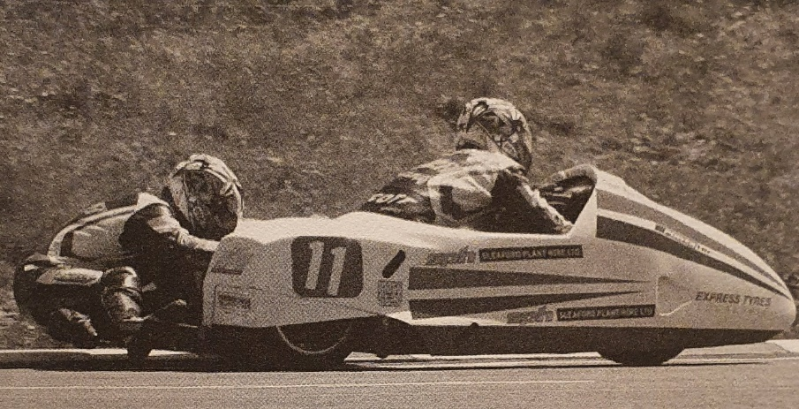
데이터셋 예시
거리 레이싱 보호장비를 착용한 사라이 다른 레이서의 오토바이 타이어를 살펴보고 있다.
두 레이서가 길을 따라 흰 오토바이를 몰았다.
오토바이를 탄 두 사람이 특이한 디자인과 색깔을 가진 차를 나란히 타고있다.
두 사람이 푸른 언덕을 따라 소형 레이싱 카를 운전하고 있다.
레이싱 유니폼을 입은 두 사람이 차를 타고 있다.
* 실제 데이터셋은 컬러 이미지이며, 영어 텍스트입니다. 이 예시는 이해를 돕기 위해 첨부하였습니다.
Notes:
이는 데이터셋의 한 예시로, 한 장의 이미지와 그 이미지를 설명하는 다섯 개의 캡션으로 이루어져있습니다.

Slide 6
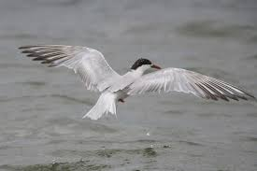
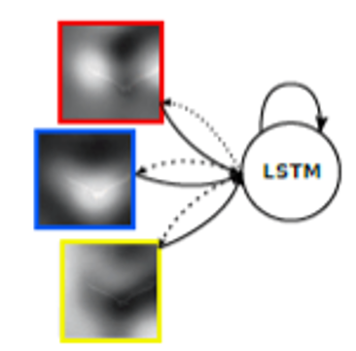
이미지 캡션 생성
Vision Deep
CNN
Language Generating
RNN
A
bird
flying
over
a
body
of
water
LSTM
이미지 특징 추출
“ 단어 임베딩 ”
Notes:
지금부터 이미지 캡션 생성을 위해 구축하고자하는 모델을 도식화하여 간단하게 설명하도록 하겠습니다.
다음과 같은 사진을 이미지 캡셔닝 프로그램에 input으로 대입하면, 먼저 cnn을 거쳐서 이미지의특징을 추출하고 lstm을 거쳐서 최종적으로 이미지에 대한 설명을 output으로 생성해내는 모델입니다. 이때, caption을 생성하려면 단어 임베딩을 거쳐야합니다.

Slide 7
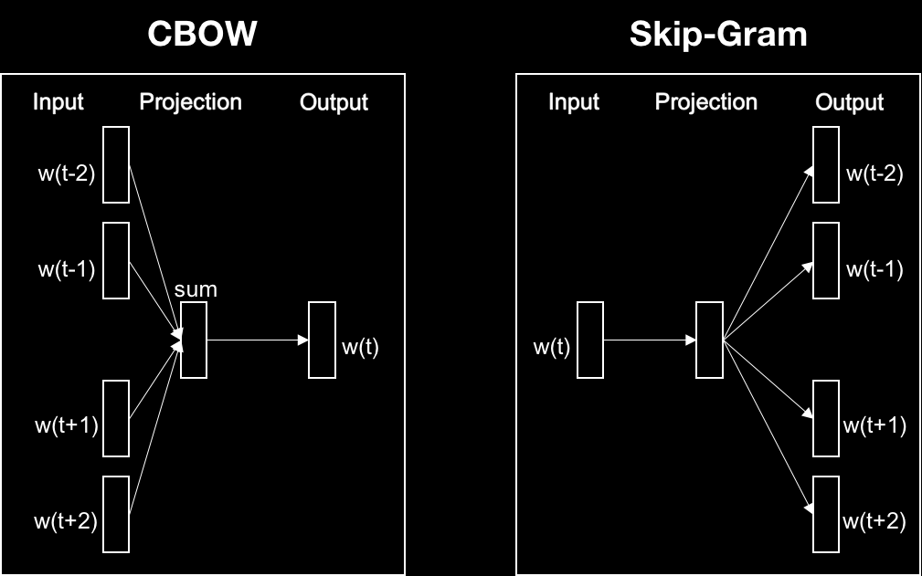
단어 임베딩 - Word2Vec
A
bird
flying
over
a
body
of
water
{
flying
over
a
body
of
Notes:
저희는 교수님께서 추천하시는 단어 임베딩 방식인 word2vec을 사용하고자 합니다. word2vec은 CBOW와 Skip-Gram의 두 방식으로 나뉘어지는데요, 저희는 주어진 몇 개의 중심단어를 가지고 그 주변 단어들을 유추하는 방식인 Skip-Gram 방식을 이용하면, lstm을 거쳐서 찾아낸 a bird, water와 같은 중심 단어로부터 다음의 주변 단어들를 예측해서 전체 문장, 즉 caption을 얻어낼 수 있을 것이라고 판단하였습니다.

Slide 8
RNN - LSTM
조건부 랜덤필드(CRF) : 특징 함수를 만들고, 각각의 특징 함수에 가중치를 부여한 후 예측된 레이블 정확도를 판단
→ 문장의 일관성이 떨어지고 품질이 낮다.
RNN 기능에 CNN 기능을 결합해, 여러 개의 LSTM 계층을 사용하는 이미지 캡셔닝 모델
→ CRF보다 고품질 캡션 생성
Notes:
저희는 RNN 중에서도, LSTM을 사용하면 더욱 좋은 모델을 만들 수 있을 것이라고 판단하였는데요, 먼저 이미지로부터 특징을 추출하고, 그로부터 label을 얻어내는 모델에 조건부랜덤필드인 CRF를 사용할 수 있기도 하지만, CRF는 여러 단계로 이루어져있어서 구현하기가 좀 복잡하다고 느껴졌고, CRF로부터 얻어낸 문장은 일관성이 떨어지고 품질이 낮다는 평이 있어서, 이러한 한계점을 해소할 수 있는 다른 방법인 LSTM을 사용해보기로 결정하였습니다.

Slide 9
Thank you
1조 김정휴 임효빈 최시은
Notes:
여기까지가 저희가 구현하고자하는 이미지 캡션 생성 모델에 대한 설명이었습니다. 감사합니다

